Slide 1
DATE

Slide 2

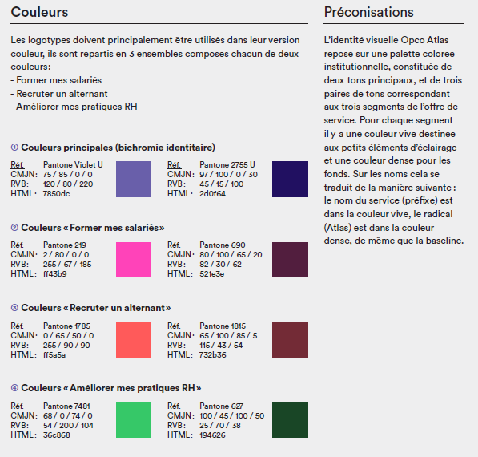
7850dc
2d0f64
ff43b9
521e3e
ff5a5a
732b36
36c868
194626

Slide 4
Partie 1

Slide 6
Partie 2

Slide 9
Partie 3

Slide 12



Nom Prénom
Chef de projets Prospective
ATLAS
25, quai Panhard et Levassor
75013 PARIS
contact@opco-atlas.fr
NOM_PRESTATAIRE
Adresse
Code postal Ville
Site internet

